Slide 1
«Город Старый Оскол – территория детства» выполнение конкурсного задания «Дети верят в чудеса»

Slide 2
В рамках проведения конкурсного задания «Дети верят в чудеса»
конкурса городов России
«Город – территория детства» на территории
Старооскольского городского округа проведены мероприятия, направленные на содействие активному включению добровольческого ресурса в поддержку детей и семей с детьми, находящихся в трудной жизненной ситуации
по расширению сети контактов детей-инвалидов и детей с ограниченными возможностями здоровья
по пропаганде ответственного отцовства, в том числе среди будущих отцов, и активное вовлечение молодых отцов в воспитание детей
по пропаганде семейного устройства детей-сирот, социальное сопровождение замещающих семей

Slide 3
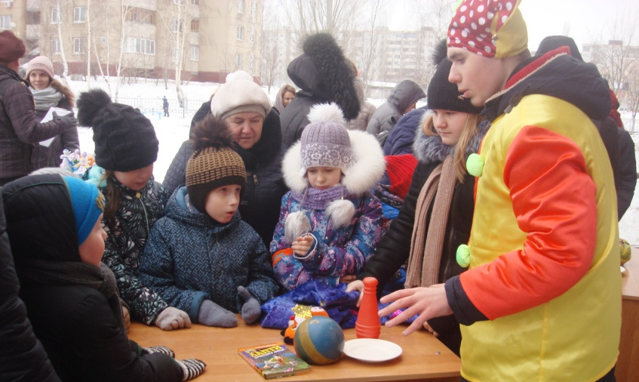
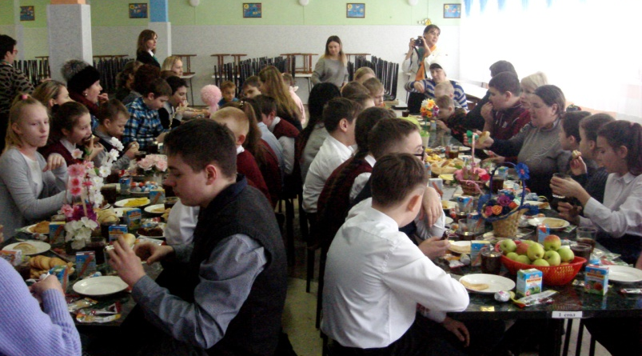
Широкая Масленица
Мероприятия по расширению сети социальных контактов детей-инвалидов и детей с ограниченными возможностями здоровья.
15 февраля 2018 года на территории МБОУ «Средняя общеобразовательная школа №30» была проведена развлекательно-тематическая программа «Широкая Масленица» для детей с ограниченными возможностями здоровья.
Мероприятие началось с уличных забав, на которые зазывали веселые Скоморохи. Как и должно быть на празднике, всех собравшихся Скоморохи увлекли в весёлые игры: «Растопи снежок», «Коллективный портрет», «Лучший нос», «Попади в круг». Участники игр соревновались ловкостью, смекалкой и мастерством.
Особый восторг у всех присутствующих вызвали уникальные подарки, куклы-обереги, выполненные учащимися МБОУ «СОШ №30».
После окончания программы на улице, детей пригласили в школьную столовую, где прозвучали песни в исполнении учащихся школы о блинах и масленице. В конце праздника за праздничным столом присутствующие с удовольствием угощались вкусными и пышными блинами, пирогами и конфетами.

Slide 4
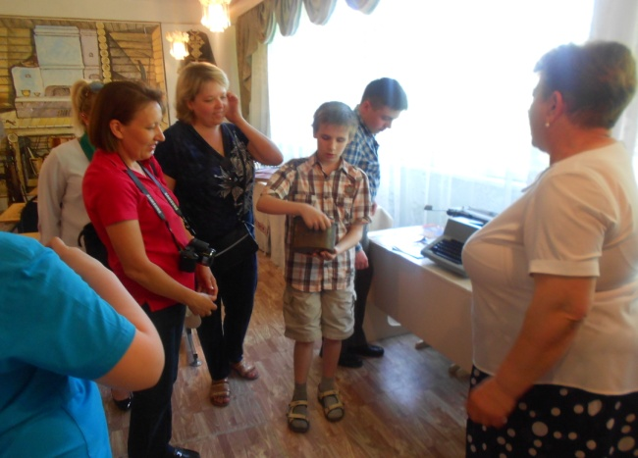
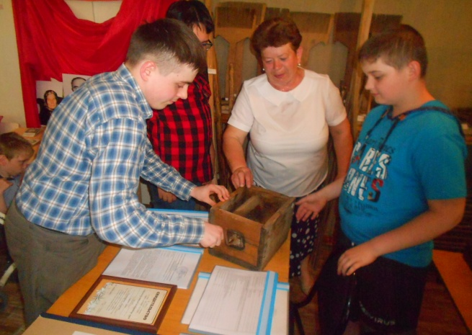
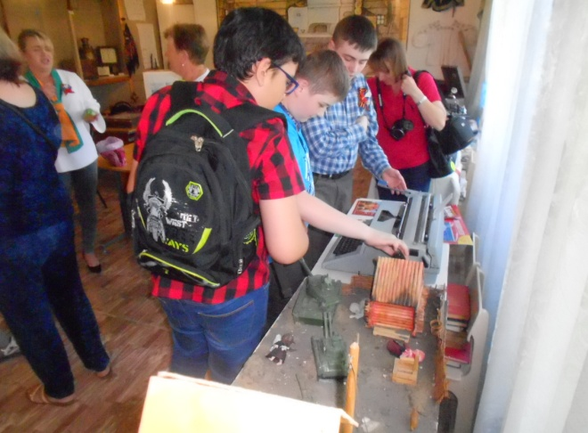
Экскурсия «Памятная дата России»
Мероприятия по расширению сети социальных контактов детей-инвалидов и детей с ограниченными возможностями здоровья.
07 мая 2018 года для детей категории «ребенок-инвалид» организована экскурсия в краеведческий музей МБОУ «СОШ №17» и по площади Победы. В музее присутствующие смогли получить наглядное представление о патриотизме, чести и достоинстве русского народа в годы войны.
Один из разделов музея «Старый Оскол в годы Великой Отечественной войны» представляет наш край в период страшного испытания. Экскурсанты с неподдельным любопытством примеряли каски, рассматривали котелки, фляжки, гильзы от снарядов. Большая часть основного фонда музейных экспонатов представлена предметами, отражающими крестьянский быт южной русской деревни первой половины XX века: утварь, прялка, рушники, предметы одежды, обувь. Но есть среди предметов одежды экспонаты более позднего происхождения.
Специалисты отделения реабилитации детей-инвалидов провели познавательную экскурсию на площади Победы, рассказав о происхождении памятников расположенных на ней. В завершении экскурсии дети с особыми возможностями провели акцию вручения прохожим нагрудных значков из Георгиевской ленты, сделанных своими руками.

Slide 5
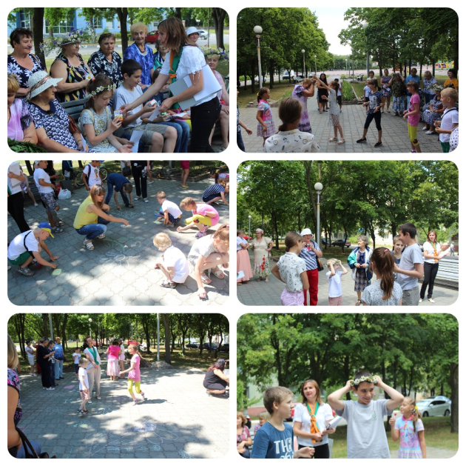
Калейдоскоп красок
Мероприятия по расширению сети социальных контактов детей-инвалидов и детей с ограниченными возможностями здоровья.
9 июля 2018 года специалистами МБУ «Комплексный центр социального обслуживания населения» для детей, состоящих на обслуживании в отделении реабилитации детей – инвалидов с участием граждан пожилого возраста проведено праздничное мероприятие посвященное Дню семьи, любви и верности.
Целью проведения мероприятия стало укрепление семейных ценностей: любви, верности и ответственности, а так же передача творческого опыта и традиций подрастающему поколению.
На мероприятии прозвучали душевные стихи о любви и семье. Все вместе дружно исполнили «Гимн семье». Гости с удовольствием приняли участие в музыкальных конкурсах и викторинах, рисовали, разгадывали загадки. Особенно понравилась собравшимся игра «Музыкальная ромашка», в которой с интересом приняли участие и взрослые, и дети.
В конце праздника все дети получили сладкие подарки.

Slide 6
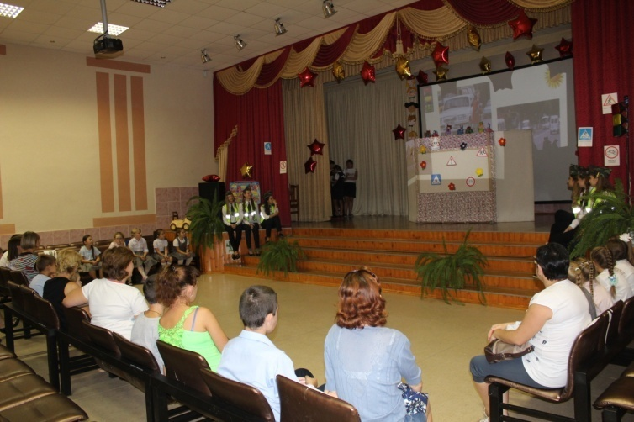
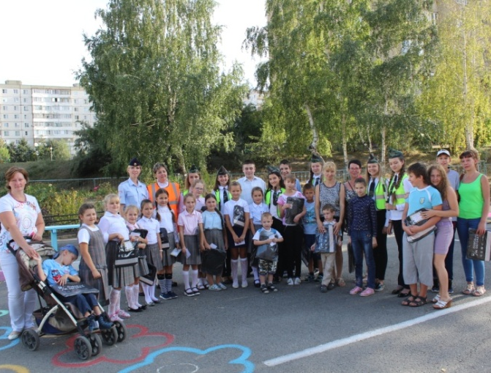
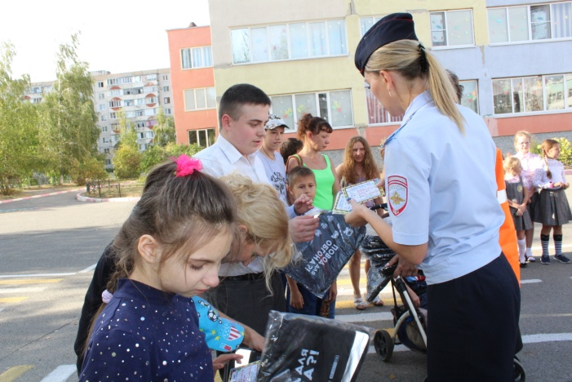
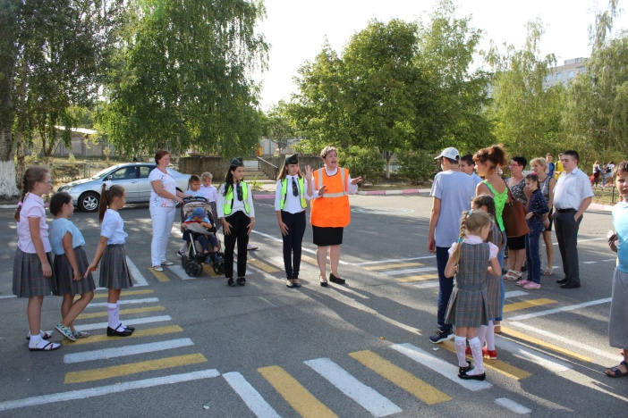
Путешествие в страну дорожных знаков
Мероприятия по расширению сети социальных контактов детей-инвалидов и детей с ограниченными возможностями здоровья.
12 сентября 2018 совместно с МБОУ «СОШ №30» было организовано и проведено мероприятие «Путешествие в страну дорожных знаков».
В ходе мероприятия учащиеся школы исполнили песни о правилах дорожного движения, продемонстрировали в презентации понятие таких слов как: тротуар, проезжая часть, пешеходный переход, перекрёсток, регулировщик; для чего нужны дорожные знаки. Участники мероприятия вместе с детьми решали проблемные ситуации на дорогах, просмотрели видеоролики о правилах дорожного движения.
Так же состоялась интересная и продуктивная встреча детей с инспектором по пропаганде БДД ОГИБДД УМВД России по г. Старый Оскол младшим лейтенантом полиции Юдиной Анной Николаевной. Она в доступной форме рассказала детям, как вести себя на проезжей части, почему обязательно нужно пристегиваться ремнями безопасности, какие ситуации могут происходить на дорогах по невнимательности и безответственности не только пешеходов, но и водителей! В заключение встречи каждый ребенок получил памятный подарок.

Slide 7
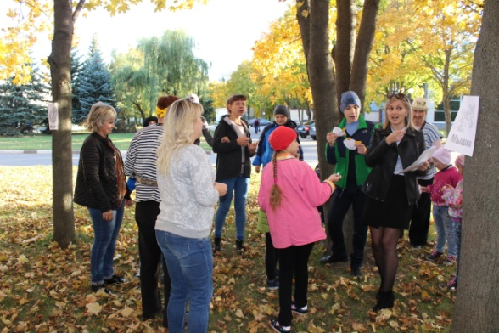
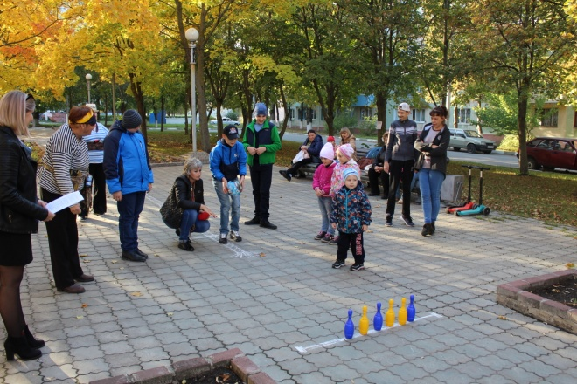
Сказочная осень
Мероприятия по расширению сети социальных контактов детей-инвалидов и детей с ограниченными возможностями здоровья.
08 октября 2018 года специалистами МБУ «Комплексный центр социального обслуживания населения» организовано и проведено мероприятие «Сказочная осень», в котором приняли участие семьи, воспитывающие детей-инвалидов, приёмные семьи и геронтоволонтеры отряда «Мы вместе». Данные мероприятия способствуют развитию межпоколенного взаимодействия и гармонизации отношений между представителями разных возрастов.
Волонтеры серебряного возраста, облачившись в сказочных пиратов Джека и Билла, провели увлекательное посвящение присутствующих детей в пиратов и предложили совершить сказочное путешествие в поисках сокровищ.
Отправившись в путешествие, участникам мероприятия пришлось пройти немало испытаний: сохранять равновесие, пройти испытание на меткость, отгадать тематические загадки и ребусы про осень, прочитать стихотворения, отгадать музыкальные композиции.
Выполнив все задания, ребята смогли пройти квест-игру и отыскать заветный ключик от сундука с сокровищами.
Проводимые совместные мероприятия это запоминающийся, радостный и яркий праздник, который помогает детям с особыми возможностями здоровья закрепить умения соревноваться в коллективно-игровой деятельности, формировать у детей навыки активного взаимодействия, а гражданам старшего поколения внести свой вклад в дело сохранения преемственности поколений.

Slide 8
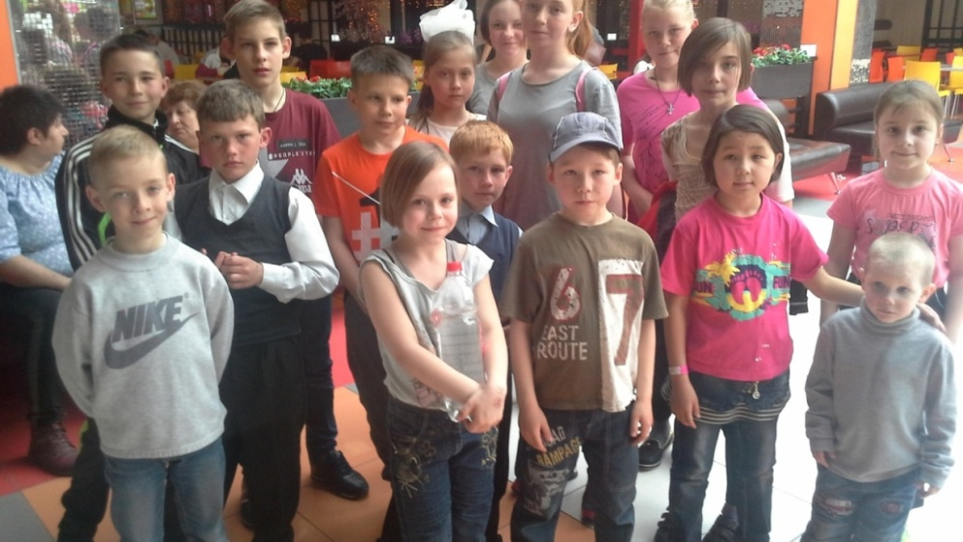
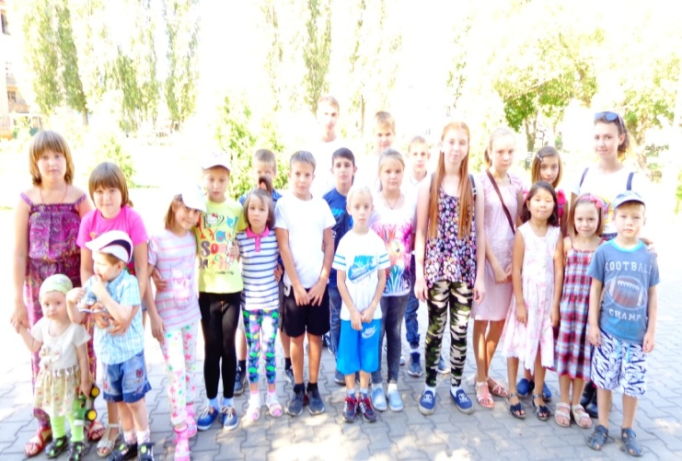
«ДЕТИ ВЕРЯТ В ЧУДЕСА» Проведение мероприятий, направленных на поддержку детей, воспитывающихся в замещающих семьях.

Slide 9
Пропаганда семейного устройства детей-сирот, социальное сопровождение замещающих семей: - Подготовка кандидатов в замещающие родители по программе подготовки лиц, желающих принять на воспитание в свою семью ребенка, оставшегося без попечения родителей; - Социальное сопровождение замещающих семей; - Заседания в формате круглого стола по вопросам устройства детей сирот и детей, оставшихся без попечения родителей в семьи граждан Старооскольского городского округа; - Мероприятия антинаркотической направленности в замещающих семьях; - Досуговые мероприятия.

Slide 10
Подготовка кандидатов в замещающие родители по программе подготовки лиц, желающих принять на воспитание в свою семью ребенка, оставшегося без попечения родителей
В Комплексном центре социального обслуживания, для граждан желающих принять в свою семью ребенка, оставшегося без попечения родителей, ведутся занятия по программе Школа замещающих родителей.
Программа утверждена постановлением Правительства Белгородской области в 12-м году, включает 66 академических часов.
Программа Школы замещающих родителей охватывает темы, которые наиболее интересны и значимы для кандидатов, разбираются ситуации, с которыми чаще всего приходится им сталкиваться.
В процессе обучения граждане получают методическую помощь по вопросам воспитания, адаптации ребенка в новой семье, обеспечения потребностей развития, возрастных особенностях детей, по вопросам законодательства РФ об устройстве детей-сирот и детей, оставшихся без попечения родителей.
Кандидаты имеют возможность получить психологическую поддержку и рекомендации специалистов по интересующим вопросам.
Пройдя обучение, кандидаты в замещающие родители могут реально оценить свои мотивы и уровень психологической готовности для принятия ребенка в семью выбрать форму семейного устройства, с учётом особенностей, как ребёнка, так и семьи.
На занятия приглашаются замещающие родители, имеющие опыт воспитания приемных детей, которым они с радостью делятся с кандидатами.

Slide 11
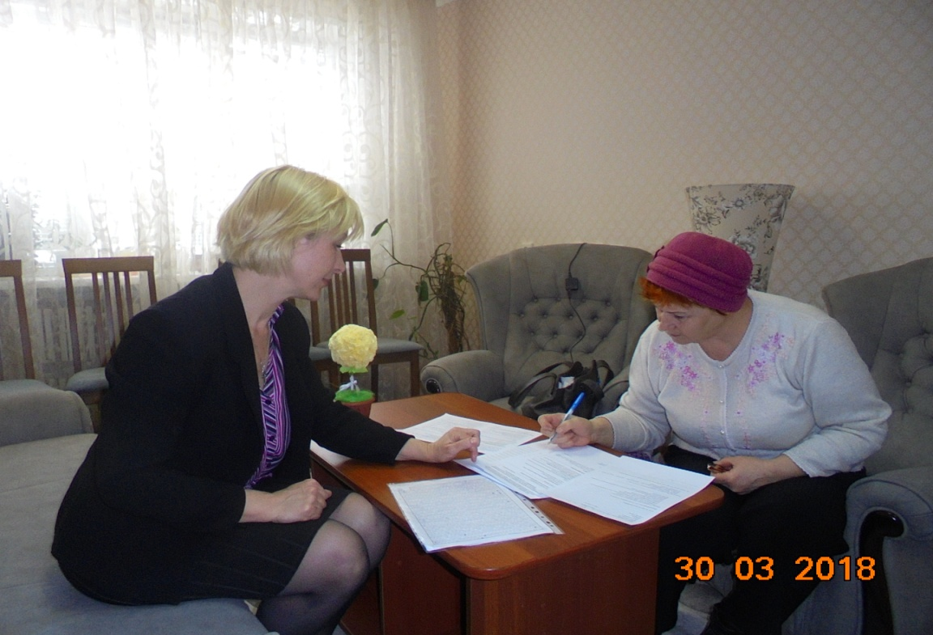
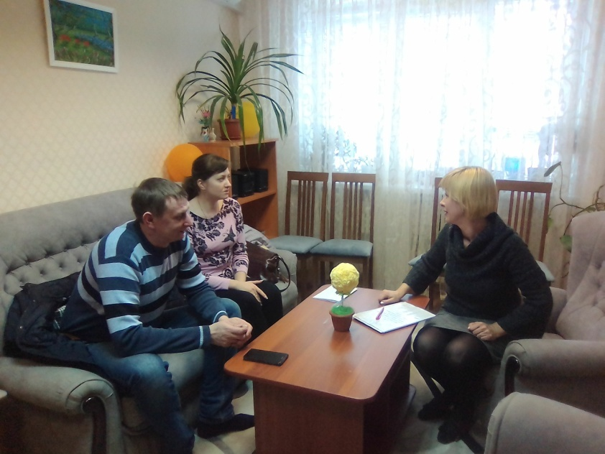
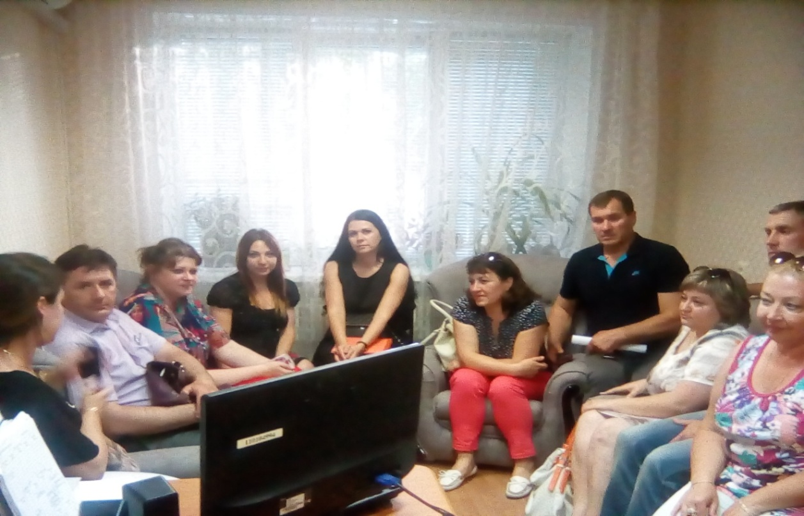
Школа замещающих родителей
Психодиагностика
кандидата
Семинар по программе
Школы замещающих родителей
Психологическое консультирование

Slide 12
Социальное сопровождение замещающих семей Сопровождение замещающих семей ведется с целью оказания своевременной помощи, сохранения и укрепления социального и психологического здоровья семьи, а так же предотвращения жестокого обращения с детьми. Социально - психологическое сопровождение замещающих семей позволяет проводить анализ семейных взаимоотношений и условий семейного воспитания, определять уровень психологического комфорта членов замещающей семьи, а также, позволяет выявлять факторы, способствующие возникновению девиаций, правонарушений, вовлечению членов замещающих семей в употребление наркотических средств и других психоактивных веществ. Социальное сопровождение замещающих семей осуществляется путем плановых, (ежеквартально) и внеплановых посещений семьи по месту жительства и предоставления консультативной и психологической помощи членам семьи. Особое внимание уделяется адаптационному периоду, когда члены вновь возникшей замещающей семьи, особо нуждаются в поддержке специалистов.

Slide 13
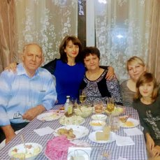
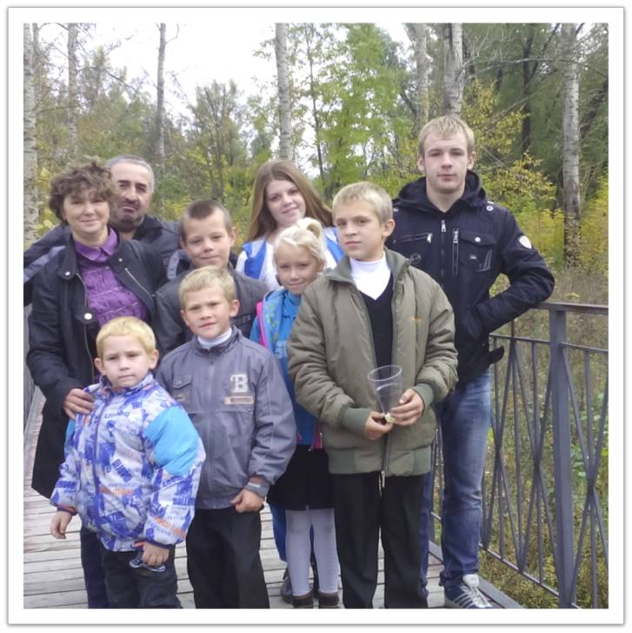
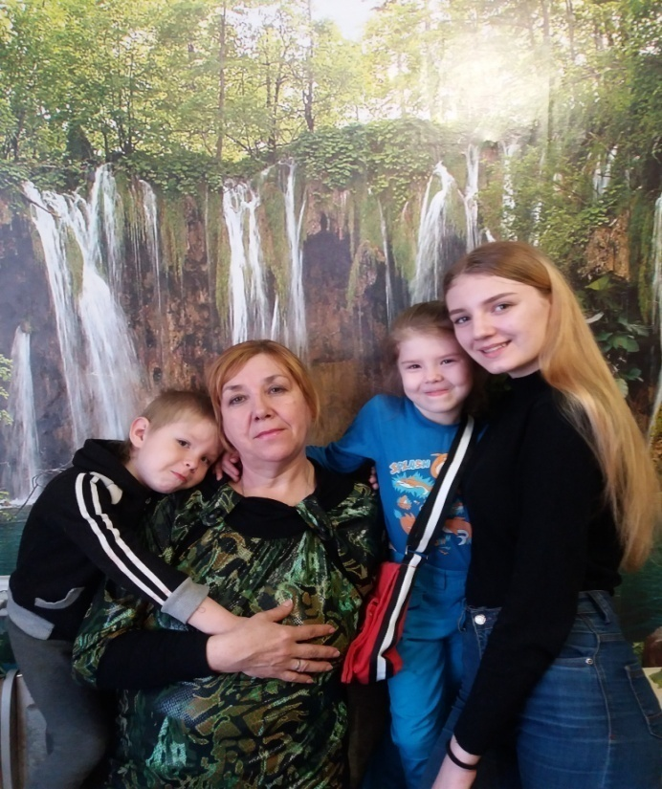
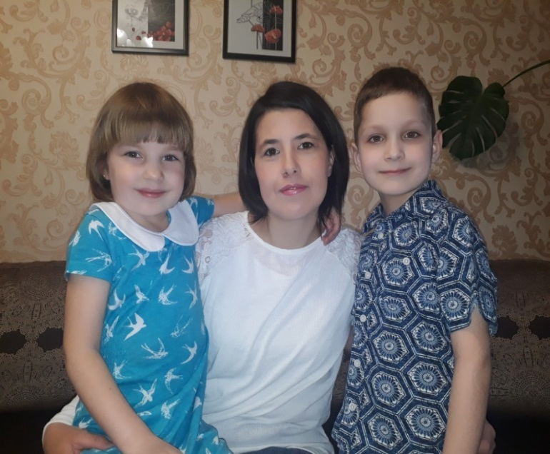
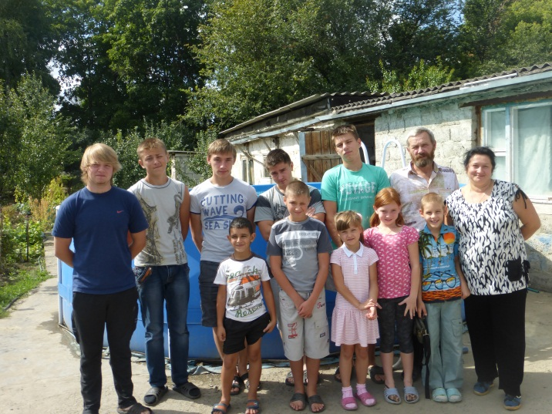
Приемные семьи Старооскольского городского округа
Семья
Пашковой
Семья Клюкиных
Семья
Жариковой
Семья Вяльцевых
Семья Секретовой

Slide 14
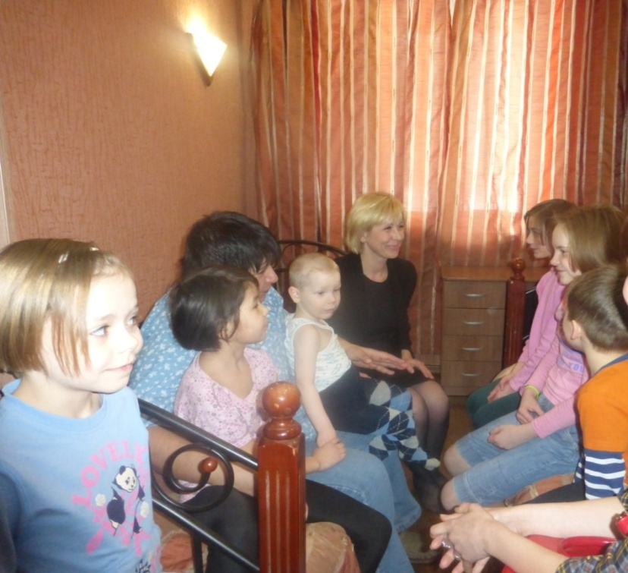
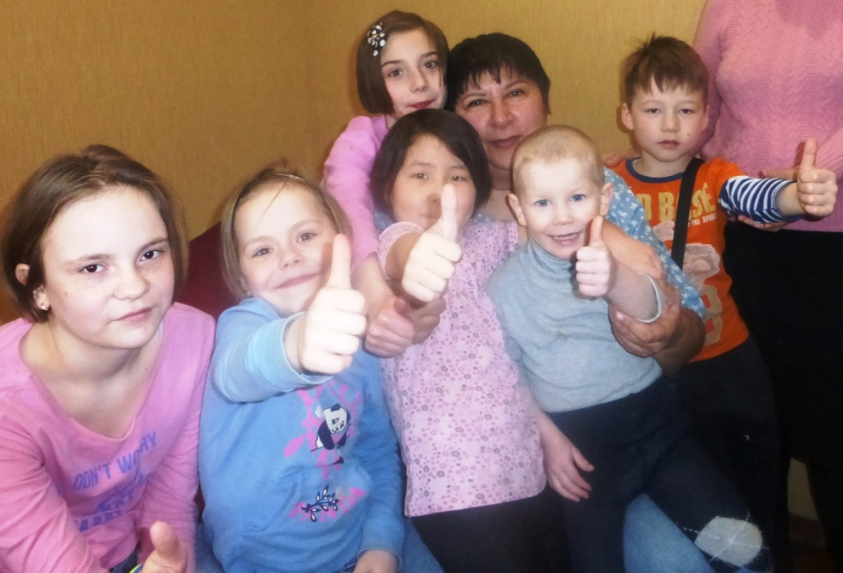
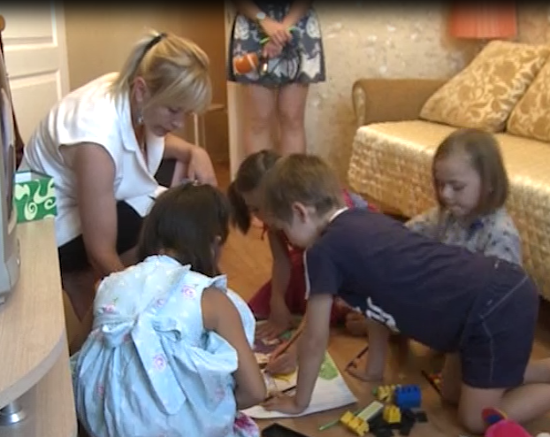
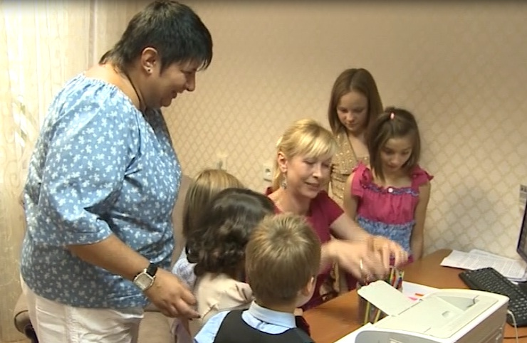
Сопровождение замещающих семей
Приемная семья Тарасовой

Slide 15
«Клуб замещающих родителей» Ежеквартально проводятся заседания Клуба замещающих родителей по темам особо острым для родителей, воспитывающим приемных детей. В процессе заседания обсуждаются вопросы адаптации и воспитания детей в приемных семьях, вопросы возрастной психологии, основы создания безопасной среды для детей в приемных семьях, вопросы формирование культуры здорового образа жизни среди членов замещающих семей. Приемные родители делятся с кандидатами в замещающие родители опытом успешной адаптации ребенка в семье, формирования у детей адекватных способов взаимодействия с социумом, применением знаний об особенностях развития ребенка и создания безопасной среды на практике.

Slide 16
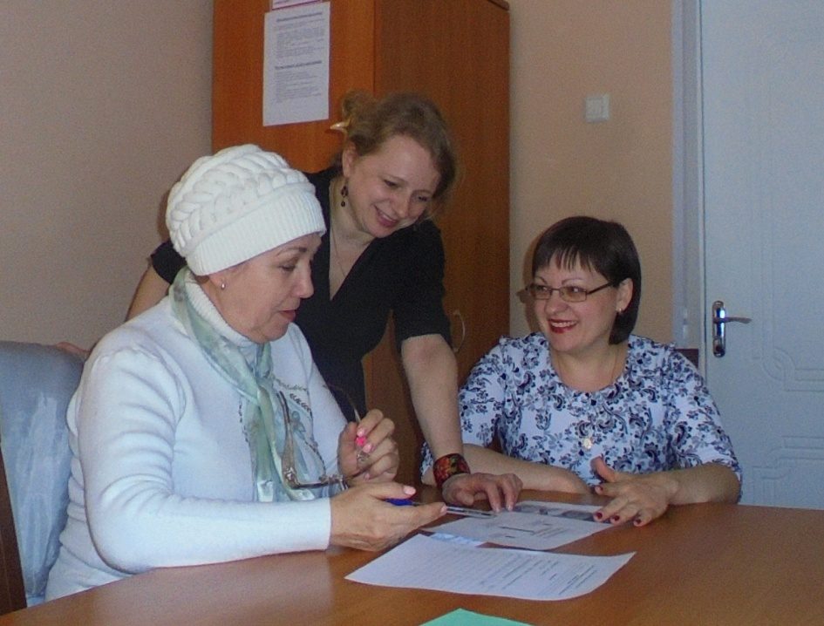
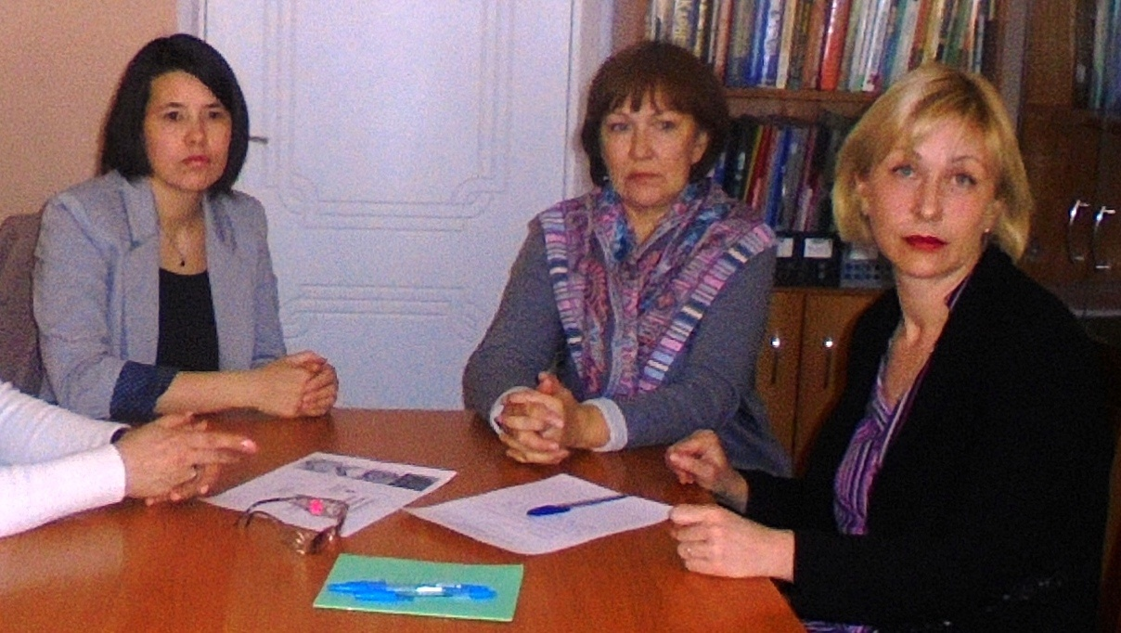
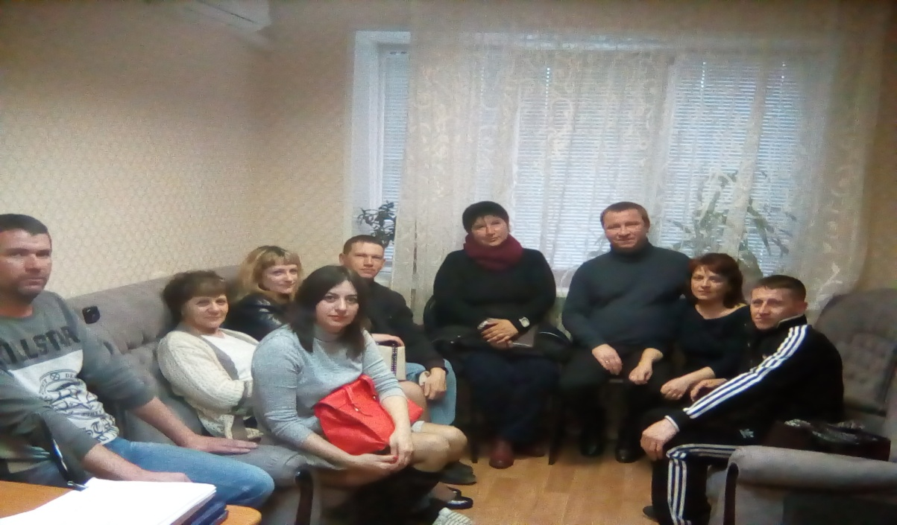
«Клуб замещающих родителей»
Просмотр обучающего видеоролика о правилах поведения в чрезвычайных ситуациях.
Знакомство приемного родителя с информационными материалами о профилактике правонарушений.
Занятие на тему:«Обеспечение безопасной среды для детей, воспитывающихся в замещающих семьях».

Slide 17
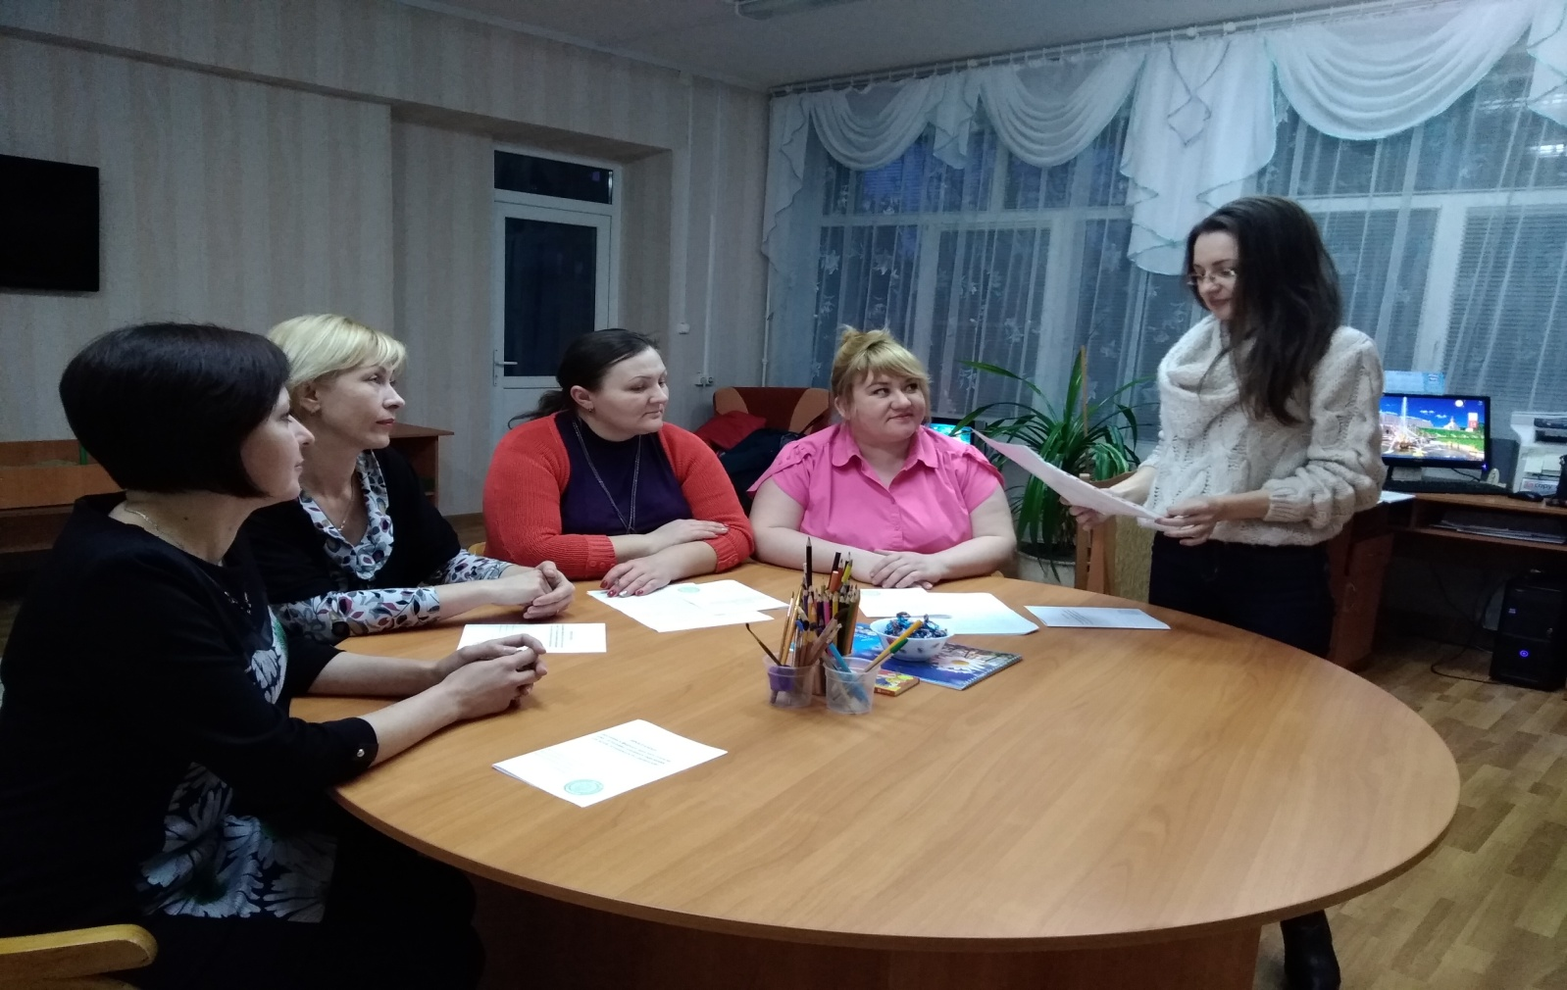
Заседание Круглого стола в ГБУ «Старооскольский центр развития и социализации детей физкультурно-спортивной направленности «Старт». Решение вопросов организации совместной работы по защите прав и интересов детей-сирот и детей, оставшихся без попечения родителей, в части семейного устройства.

Slide 18
С ГБУ «Старооскольский центр развития и социализации детей физкультурно-спортивной направленности «Старт», заключено соглашение, что послужило началом совместной деятельности по вопросам устройства детей-сирот и детей, оставшихся без попечения родителей в семьи граждан СГО. Специалисты ГБУ «Старооскольский центр развития и социализации детей физкультурно-спортивной направленности «Старт» уже приняли участие в двух семинарах, предусмотренных программой Школы замещающих родителей, на тему: «Особенности ребенка оставшегося без попечения родителей» и Заседание Круглого стола в ГБУ «Старооскольский центр развития и социализации детей физкультурно-спортивной направленности «Старт», где решались вопросы организации совместной работы по защите прав и интересов детей-сирот и детей, оставшихся без попечения родителей, в части семейного устройства.

Slide 19
Просветительская работа Сотрудниками МБУ «КЦСОН» проводится индивидуально-профилактическая и разъяснительная работа в рамках социально - психологического и правового сопровождения семей, с целью: - формирования у замещающих родителей и их несовершеннолетних воспитанников глубокого понимания опасности и вреда наркотиков, алкоголя, никотина и других психоактивных веществ для физического состояния организма и психики, духовного мира и личностных качеств человека, а также для общества в целом; - развитие у несовершеннолетних, воспитывающихся в замещающих семьях, полезных привычек использования свободного времени, стремления к творчеству и духовному развитию. За 2018 год мероприятия по индивидуальной профилактике проведены в 150 замещающих семьях. В рамках данного направления, специалистами проводятся информационно – просветительские мероприятия с членами замещающих семей, включающие проведение лекций по предупреждению вовлечения несовершеннолетних в употребление наркотических средств, алкогольной и табачной продукции, правонарушений несовершеннолетних. В 2018 году проведено 20 мероприятий антинаркотической направленности в замещающих семьях: «Твои права: Ты и семья», «Нет зависимости», «Профилактика вредных привычек и употребления ПАВ», «Уголовная ответственность несовершеннолетних», «Личность и наркотики», «Плюсы здорового образа жизни», «Сделай выбор», «От вредной привычки к болезни один шаг», «Мифы о наркотиках», «Мы за здоровый образ жизни», «ЗОЖ – альтернатива вредным привычкам», «Мы против наркотиков!», «Счастливое будущее», «Мы выбираем жизнь», «Конструктивные взаимоотношения в семье», «Папа, мама, я – дружная семья», «Что представляет собой наркотик», «Наркотики - путь в никуда», «Верить! Творить! Жить», «Умей сказать – нет!». Выпущены буклеты по предупреждению правонарушений несовершеннолетних и вовлечения их в употребление наркотических и психоактивных веществ, алкогольной и табачной продукции. Распространено 219 штук. Социально-психологическое сопровождение замещающих семей, анализ условий семейного воспитания и социальной ситуации развития ребенка в целом, позволяет выявить факторы, которые могут способствовать вовлечению членов замещающих семей в употребление наркотических средств и психотропных веществ.

Slide 20
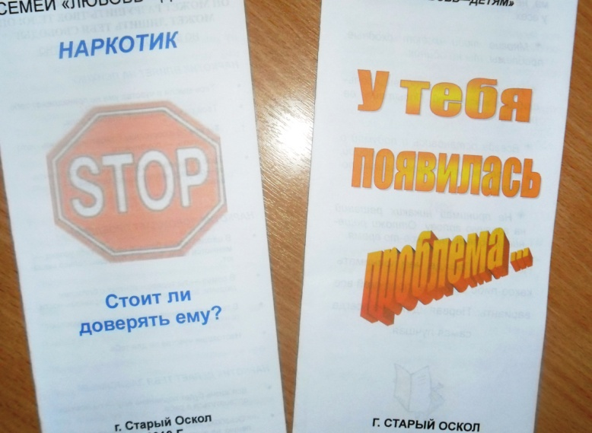
Просветительская работа

Slide 21
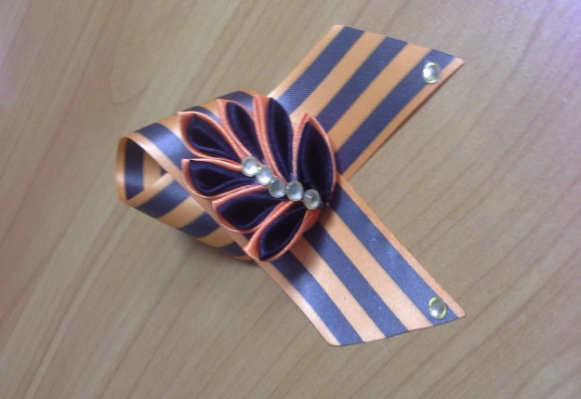
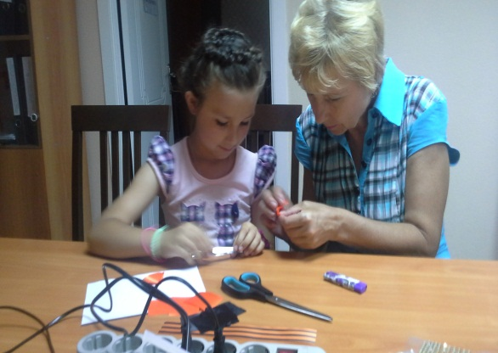
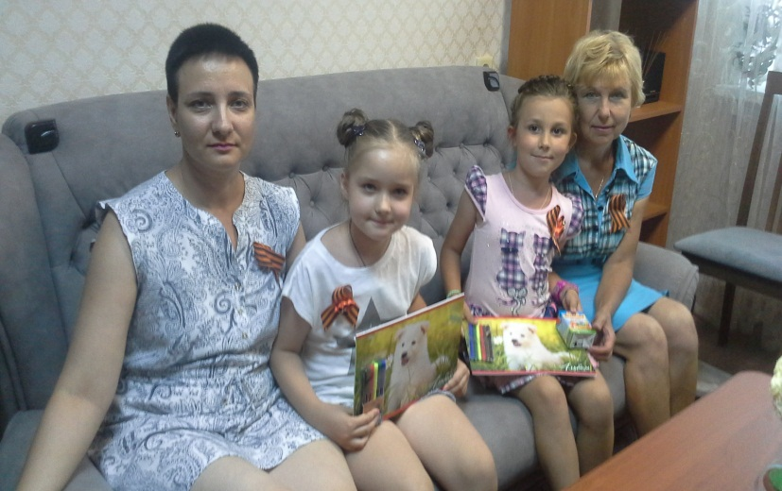
Мероприятие «Семейные ценности», посвященное Дню семьи для детей, воспитывающихся в замещающих семьях 75-летию годовщины Курской битвы посвящается…
Георгиевская ленточка является одним из наиболее узнаваемых символов российской действительности последних лет. Эта лента является одним из главных атрибутов Дня Победы в Великой Отечественной войне (ВОВ) – одного из наиболее уважаемых праздников в нашей стране. 12 июля 2018 г. в стенах МБУ «КЦСОН» специалистами было проведено мероприятие, посвященное 75-летию годовщины Курской битвы и Прохоровского танкового сражения с проведением мастер-класса по изготовлению броши из Георгиевской ленты.
В начале мероприятия дети посмотрели небольшой фильм, посвященный одному из крупнейших и переломных сражений на Курской дуге, закончившийся минутой молчания…С огромным восторгом ребята приступили непосредственно к самому изготовлению броши. Под присмотром родителей дети учились работать с клеевыми пистолетами, лентами, стразами. Результатом стала изготовленная своими руками сложная брошь из Георгиевской ленты. Ребята с восторгом смотрели на свою работу! За свой труд дети получили подарки. Ребята гордо уходили с улыбками на лице и со своими брошами на груди!

Slide 22
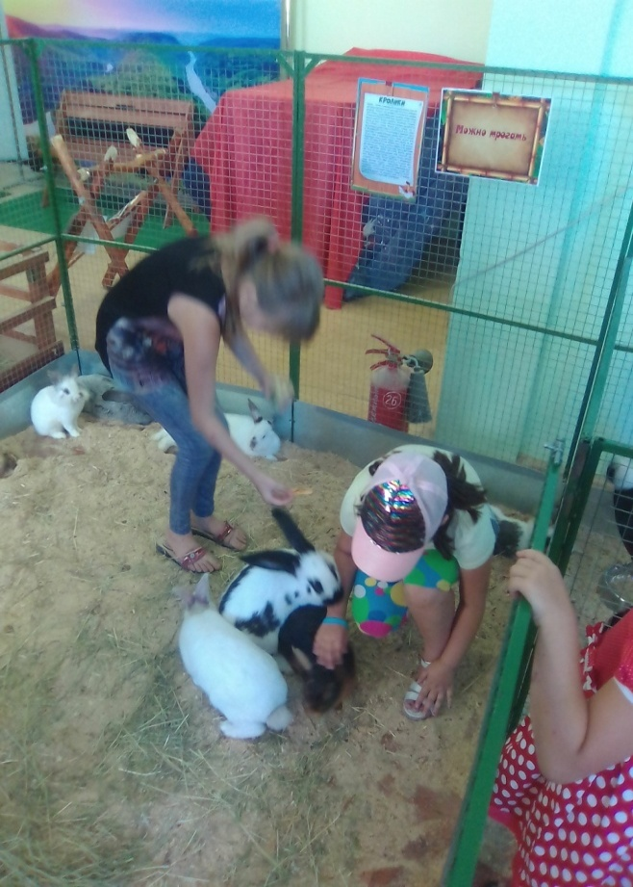
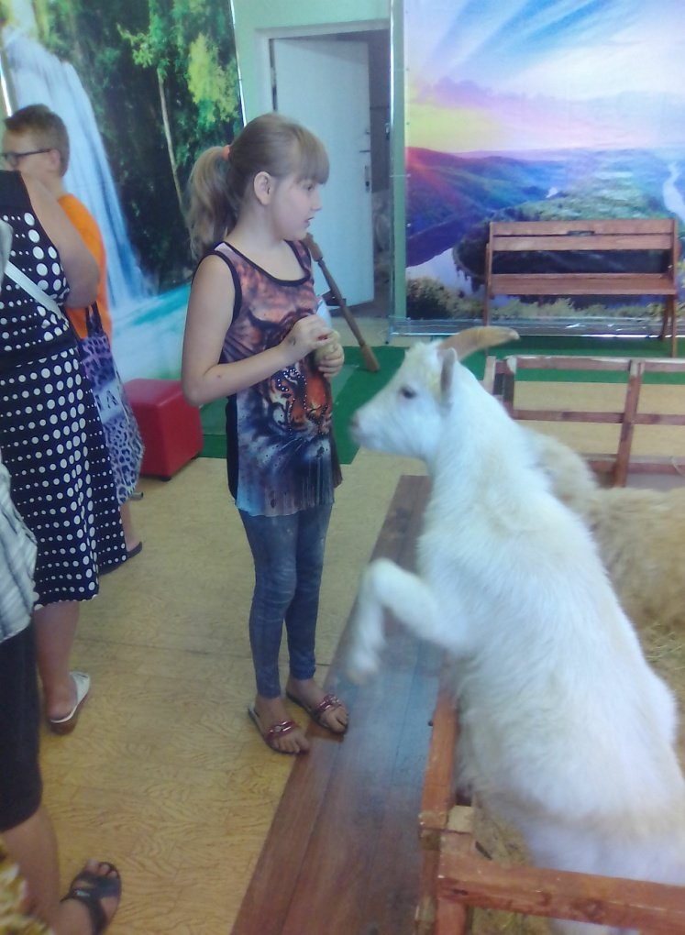
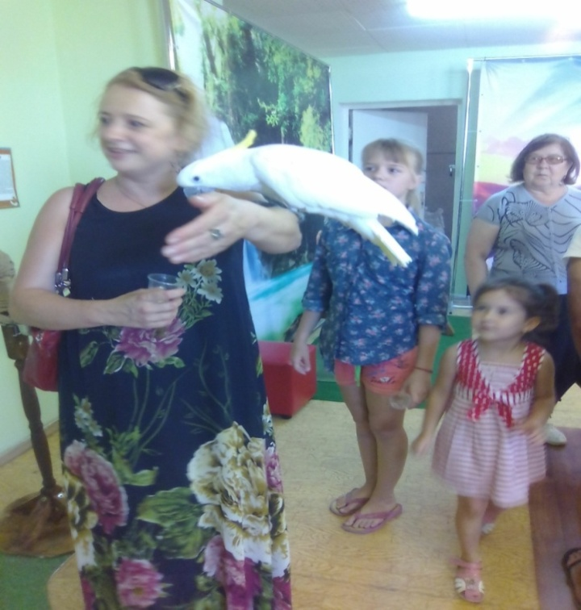
Досуговые мероприятия «Веселые каникулы!» для детей, воспитывающихся в замещающих семьях «Зоотерапия для детей».
10 августа 2018 года специалистами МБУ «КЦСОН» было организовано посещение контактного зоопарка «Звероград», детьми, находящимися под опекой (попечительством) вместе с родителями.
Многие дети, живущие в городе, лишены контакта с растениями, животными и птицами и черпают знания о них лишь из книг или фильмов. Недостаток общения с животными можно компенсировать, посещая контактный зоопарк. Такой вид зоопарка дает возможность вступить в непосредственный контакт с животными - не только наблюдать, а еще и трогать, гладить и кормить, приобретённым в кассе кормом. Это прямое общение – без клеток, вольеров и границ.
Посещение контактного зоопарка приносит большую пользу развитию детей, ведь одно дело — формирование представления о животном мире, основанное на картинках и рассказах, и совсем другое — впечатление от общения с представителями живой природы.
В зоопарке было представлено множество разных животных таких, как козы и бараны, белки и еноты, ежи и морские свинки, еноты, сурикаты, кролики, попугайчики и многие, многие другие…
Прогулка по зоопарку позволила расширить кругозор детей, а контактирование с животными подарило массу позитивных эмоций и впечатлений.

Slide 23
Контактный зоопарк «Звероград».
17 августа 2018 года специалистами МБУ «КЦСОН» было организовано посещение контактного зоопарка «Звероград», детьми, находящимися под опекой (попечительством) вместе с родителями.
Интерес детей к окружающему миру и живой природе необходимо не просто поддерживать, но и разогревать еще больше. Контактный зоопарк уникален тем, что позволяет городским детям окунуться в мир природы. Здесь можно не только увидеть интересных и непривычных для города животных, но и потрогать, ощутить тепло их и мягкость, покормить зверушек и подержать на руках.
Прогулка по зоопарку расширяет кругозор, наблюдения за животными дарят ребенку массу позитивных эмоций и неизгладимых впечатлений.
В зоопарке дети встретились с хомяками, кроликами, павлином, ёжиками, экзотическими попугаями. Незабываемый восторг получили дети, прикоснувшись к козочкам и маленьким обезьянкам.
Посещение контактного зоопарка принесло радость общения с животным миром нашей планеты от знакомых с детства до редких и экзотических.

Slide 24
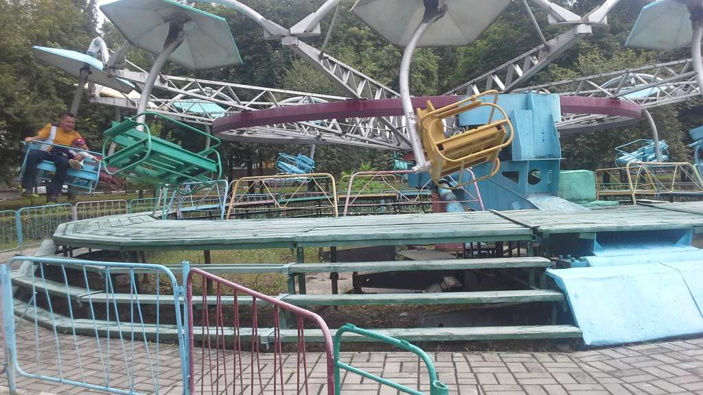
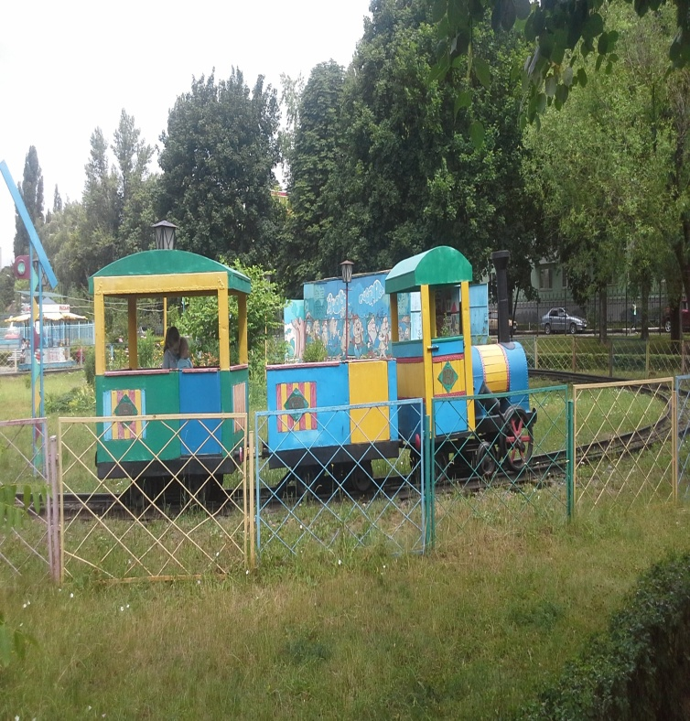
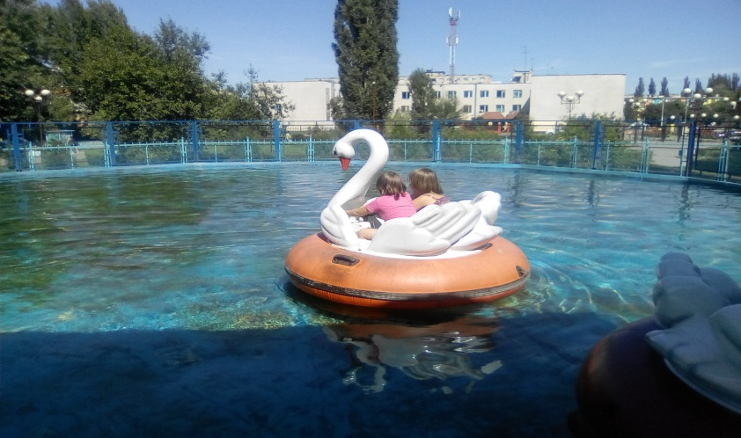
Карусель, карусель начинает рассказ…
12 июля 2018 года для детей, находящихся под опекой (попечительством) состоялось посещение Старооскольского парка аттракционов «Солнечный», организованное специалистами МБУ «КЦСОН».
Старый парк аттракционов «Солнечный» - это парк, где время остановилось… С потертых, но «живых» каруселей доносится веселый, звонкий и радостный детский смех! Здесь, еще с советских времен карусели, на которых катались родители, а теперь - их дети.
В этом замечательном парке карусели для разных возрастов. Для самых маленьких - «Паровозик» и «Машинки», где детки катаются с взрослыми. А для детей постарше - «Ромашка», «Орбита», плавающие по воде «Лебеди» и несколько батутов.
Карусели не только доставляют детям бурю положительных эмоций, но и эффективно развивают ребенка физически. Катание на каруселях помогает ребенку сформировать вестибулярный аппарат, укрепить мышцы, вырасти крепким и здоровым.
Дети, находящиеся под опекой (попечительством) получили массу положительных эмоций, пользу для здоровья, заряд бодрости и хорошего настроения!

Slide 25
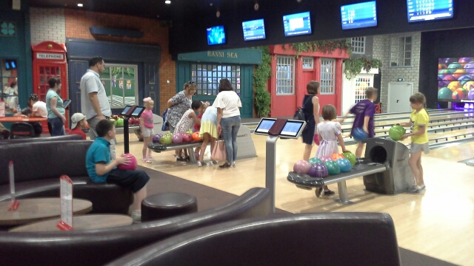
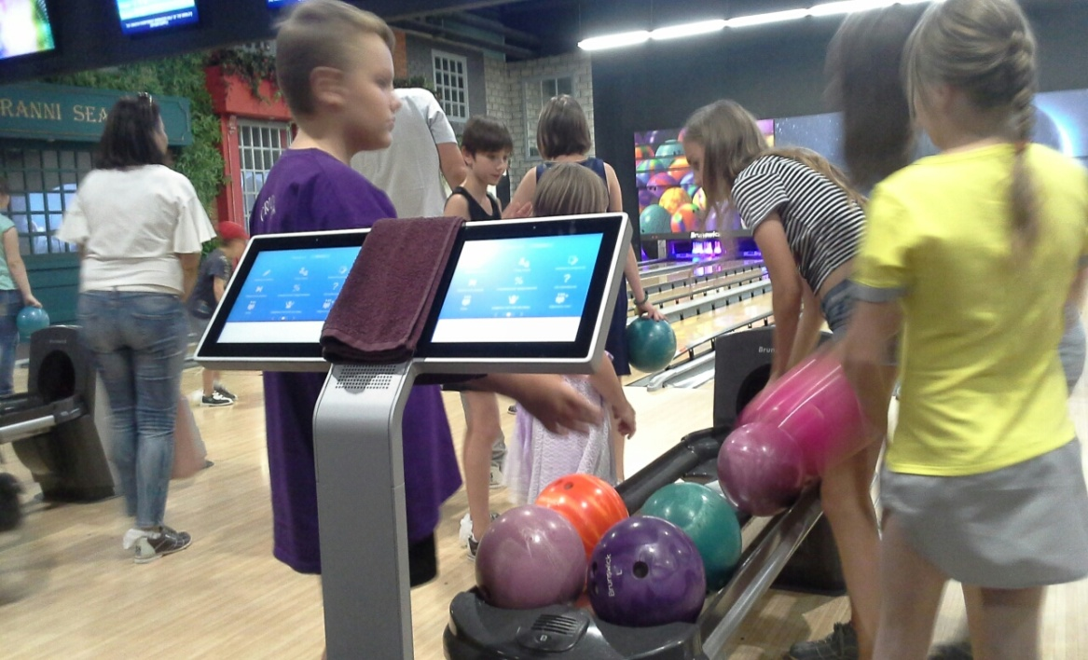
Пора в боулинг!
13 августа 2018 года специалистами МБУ «КЦСОН» было организованно посещение детьми, находящимися под опекой вместе с родителями боулинг-клуба «Street №17» в ТРЦ «Боше».
Детский боулинг - это прекрасная возможность для ребенка провести время активно и весело и с пользой для здоровья. Боулинг способствует физическому развитию, укрепляет мышцы и воспитывает спортивный дух, развивает терпение, сосредоточенность, трудолюбие, способствует развитию координации движений и концентрации внимания.
С большим удовольствием ребята осматривали шары для боулинга, выстраивались в очередь и с нетерпением ждали своего броска. Для самых маленьких принесли облегчённые шары и поставили бортики, чтобы их шары не скатывались по сторонам. Замещающие родители расположились в комфортной обстановке зоны отдыха, которая располагала к общению и обмену опытом в воспитании детей.
Подопечные получили заряд бодрости и с пользой для здоровья провели свободное время.

Slide 26
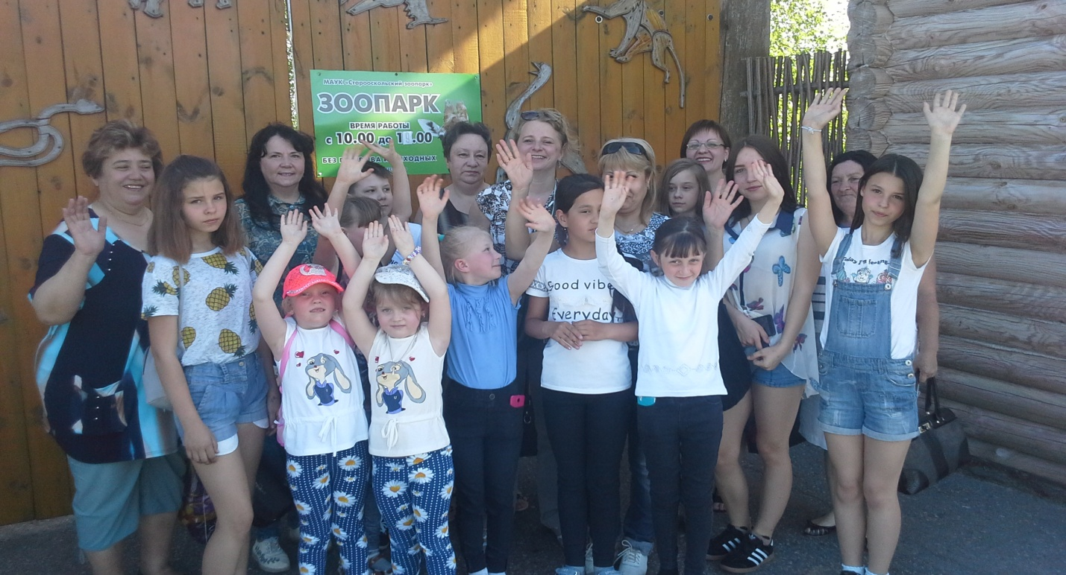
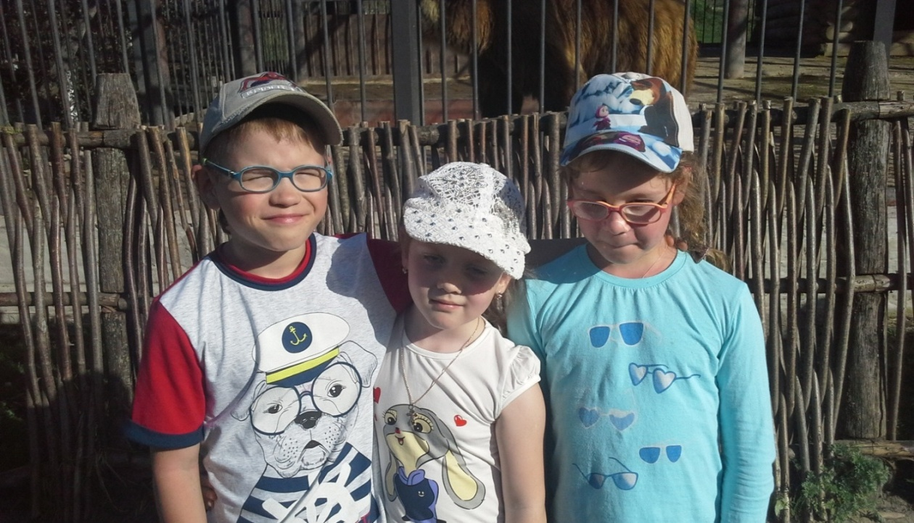
Старооскольский зоопарк – островок живой природы.
3 мая 2018 года специалистами МБУ «КЦСОН» было организованно посещение Старооскольского зоопарка, детьми, находящимися под опекой (попечительством) вместе с родителями.
Самое лучшее время для похода в зоопарк – это весна. Погода стоит отличная: светит теплое солнышко, дует прохладный ветерок и щебечут птицы. Настроение у всех отличное! У входа в зоопарк нам предложили купить порцию лакомства для животных, которая состояла из свежих фруктов и овощей. На огромной территории располагаются вольеры для 90 видов животных со всего света.
Наш поход начался с осмотра вольеров с волками. Некоторые из них ходили по клетке и скалили свои острые клыки. Другие спали и никак на нас не реагировали. Далее расположились клетки с рысями, тиграми, леопардами. Эти хищники просто завораживают своим внешним видом и необычными чертами. Пройдя хищников, мы отправились смотреть птиц. Особой красотой выделялись фазаны, которые впечатлили ребят своей грацией.
После долгой прогулки дети просто гуляли по газонам, спасались от жары в беседках, любовались резными фигурами из дерева и статуями динозавров.
Идя к выходу, ребята делились своими впечатлениями о замечательных животных. Прогулка по зоопарку позволила расширить кругозор детей, а наблюдения за животными подарили массу позитивных эмоций и неизгладимых впечатлений.

Slide 27
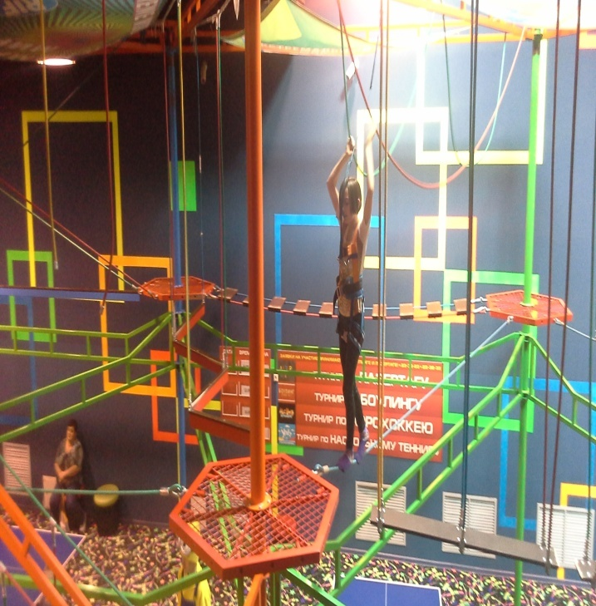
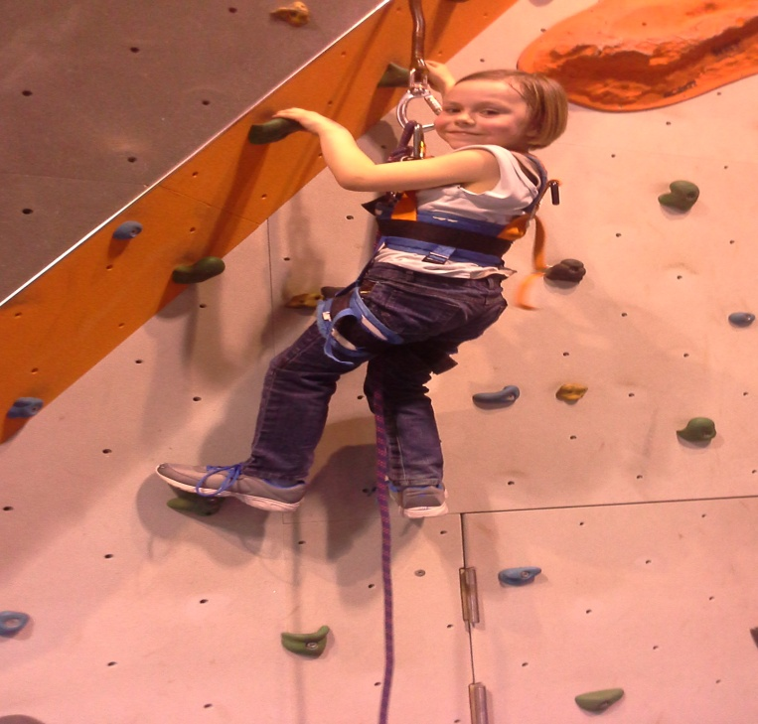
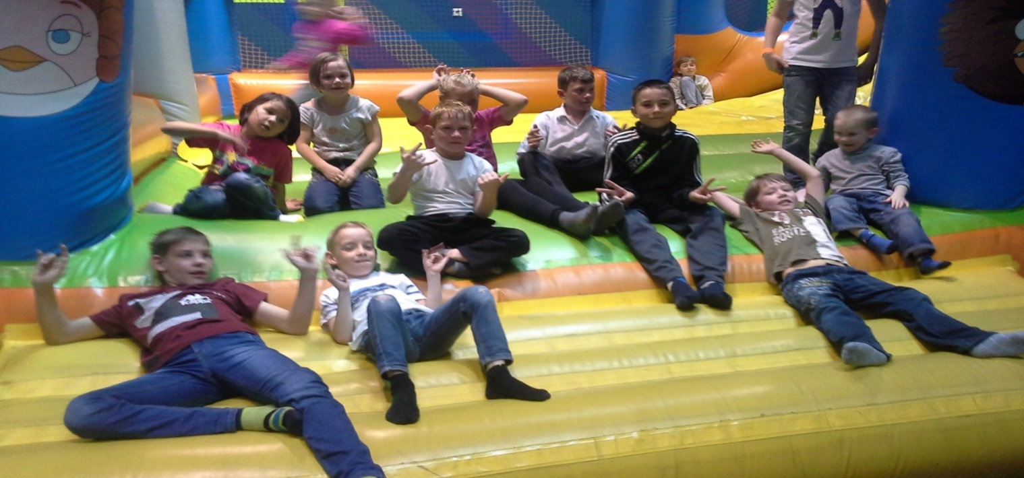
Активный отдых с «УЛЕТом»
17 апреля 2018 года специалистами МБУ «КЦСОН» было организованно посещение спортивного батутного комплекса «Улет», детьми, находящимися под опекой (попечительством) вместе с родителями.
Спортивно батутный комплекс «Улет» формирует у детей ловкость, координацию и пластичность. Эти качества жизненно важны как в игре, так и в обыденной повседневной жизни. Прыжки на батутах набирают популярность среди молодежи и наши дети не стали исключением. Занятия на упругом тренажере подарили ребятам новые захватывающие ощущения и огромный заряд позитива!
Также дети побывали в подвесном веревочном парке и на скалодроме «Экстремальный мир» - зоне испытаний на силу и ловкость, храбрость и мужество. Несмотря на свою экстремальность, она совершенно безопасна, все аттракционы оборудованы автоматическими гидравлическими системами.
Каждому ребенку обязательно нужно посетить этот замечательный батутный комплекс, который после себя оставляет только приятные впечатления.

Slide 28
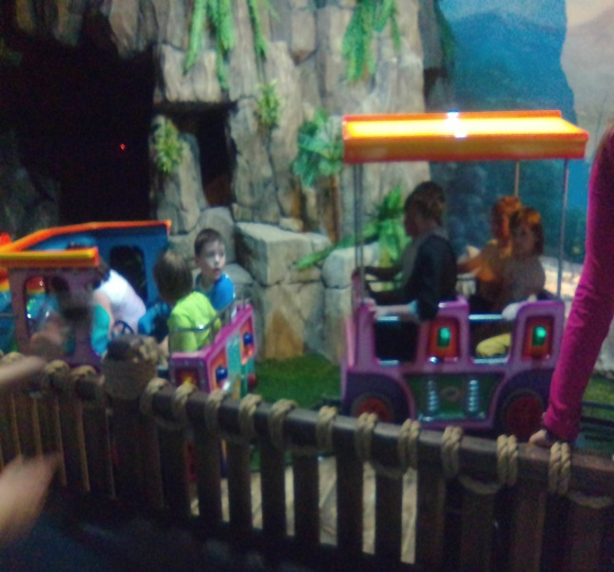
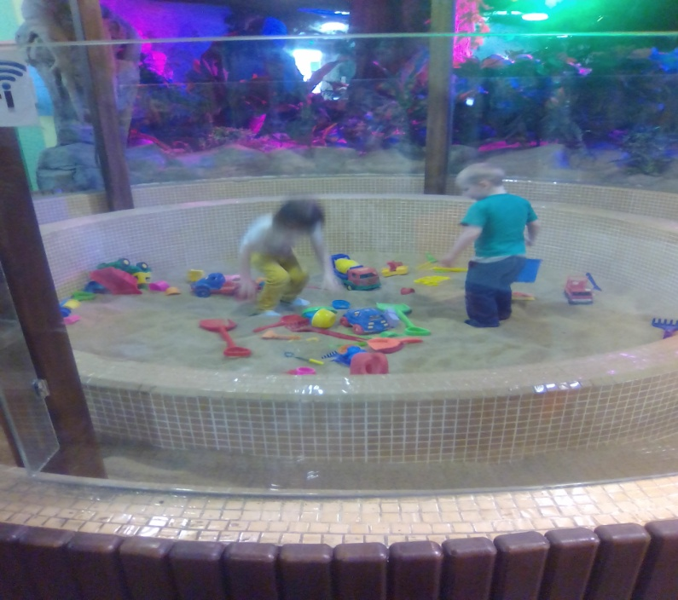
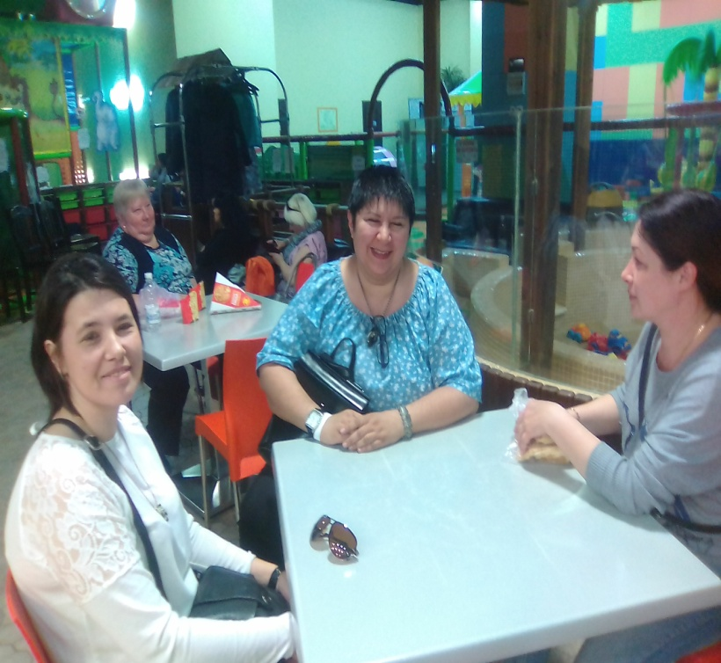
«ДИНОЗАВРиЯ» - территория радости!
10 апреля 2018 года специалистами МБУ «КЦСОН» было организованно посещение развлекательного центра «ДИНОЗАВРиЯ», детьми, находящихся под опекой (попечительством) вместе с родителями. «ДИНОЗАВРиЯ» - неповторимая атмосфера развлечения, отдыха и веселья в интерьере доисторических джунглей с водопадами, скалами и оживающими динозаврами.
В центре ребят встретили говорящие бронтозавры, тираннозавры, трицератопсы, стегозавры, рассказывающие об опасностях, которые подстерегали их на каждом шагу, как они боролись за существование, чем они питались, как ухаживали за своими детенышами.
Там же детей ждал многоуровневый лабиринт с пневмопушками, минизоопарк с живыми сурикатами, обезьянками, игуанами и варанами (кстати, ровесниками динозавров!). Для малышей оборудована большая песочница, детские батуты и организовано катание на настоящем паровозике. Комфортная обстановка зоны отдыха для родителей располагала к общению и обмену опытом в деле воспитания детей. Все это стало идеальным вариантом для семейного отдыха!
Ребята покидали развлекательный центр с довольными лицами и желанием вернуться сюда снова.

Slide 29
Праздничное мероприятие «Маленькие дети на большой планете», посвященное Дню защиты детей для детей, воспитывающихся в замещающих семьях Искусство театра.
01 июня 2018 года специалистами МБУ «КЦСОН» было организованно посещение детьми, находящимися под опекой Старооскольского театра для детей и молодежи имени Бориса Равенских. В Международный день защиты детей свои двери распахнул обновленный театр для детей и молодежи. Прекрасное здание, просторные и светлые помещения оснащены красивой мебелью, в холле развешены фотографии актеров и репродукции картин. В зале сразу ощущалась торжественность момента, ожидание чего-то волшебного, сказочного, чудесного.
Театр занимает особое место в воспитании ребенка. Это место, где создается атмосфера сказки. Попав туда, маленькие дети верят в происходящее, сопереживают героям. Театр любят и взрослые, и дети. С волнением юные зрители ожидали начала показа. Любимым персонажем, конечно, стала Мари – нежная девочка с отважным и любящим сердцем, сумевшая вернуть Щелкунчику настоящий облик. Две сестры – Луиза и Мари – в ожидании Рождества. Луиза надеется, что получит всевозможные подарки, а Мари ждет волшебства и чудес. И вот в доме появляется мастер на все руки, крестный Дроссельмейер. И каждая из девочек получает, то о чем мечтала…
При просмотре театральной постановки дети постигали неизмеримую гамму чувств: радость, ненависть, сочувствие, сопереживание. Это позволило обогатить внутренний мир подопечных и расширить их кругозор. Посещение театра оставило неизгладимое впечатление, как у детей, так и у взрослых.

